Slide 1
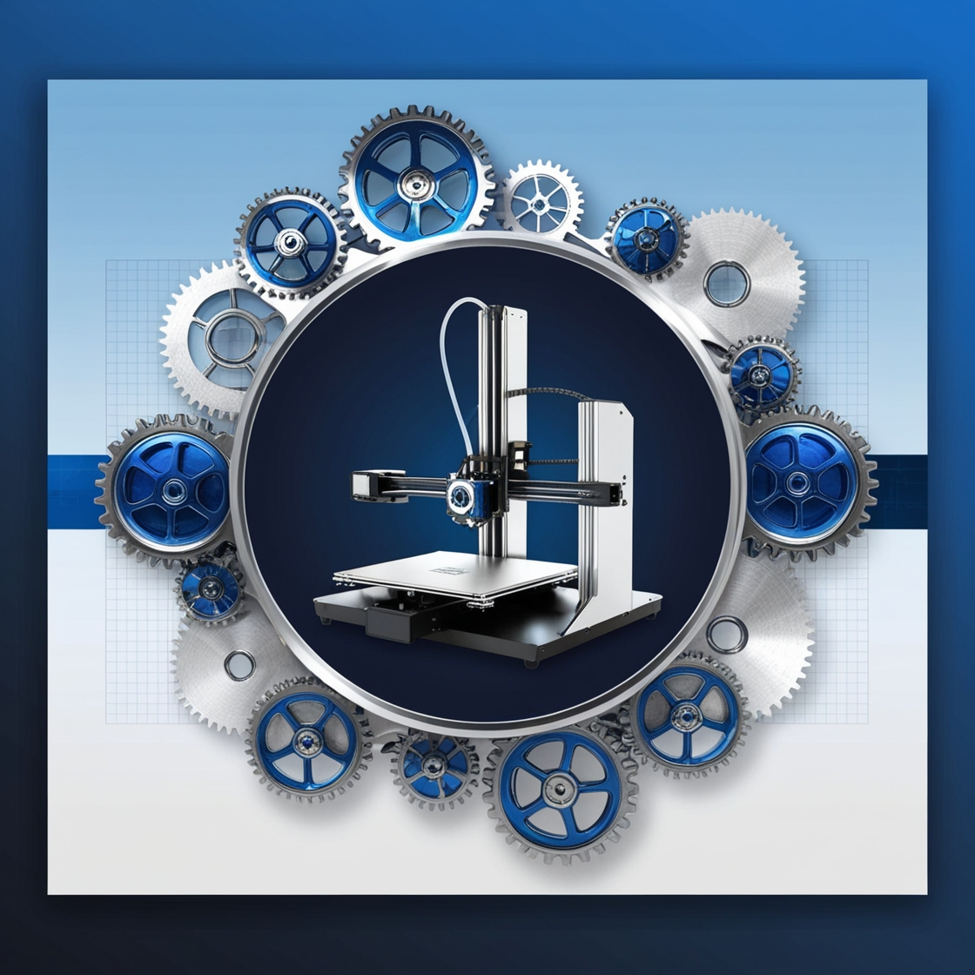
Impressão 3D para iniciantes
Uma visão geral sobre o processo de impressão.

Slide 2
Índice
O que é impressão 3D?
Criação do modelo
Preparação de fatiamento
Impressão 3D
Acabamento
Conclusão

Slide 3
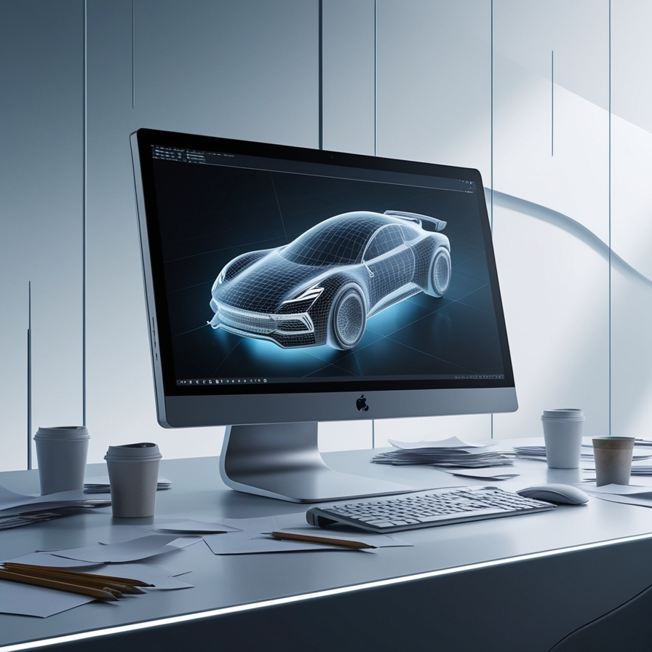
Criação do Modelo 3D
Usamos um software especializado (como Tinkercad, Blender, ou Fusion 360) para criar o design da peça. Esses programas permitem criar e manipular formas em um espaço tridimensional.
Você desenha o modelo no software, especificando dimensões e detalhes. Pode começar com formas básicas e ajustar conforme necessário.

Slide 4
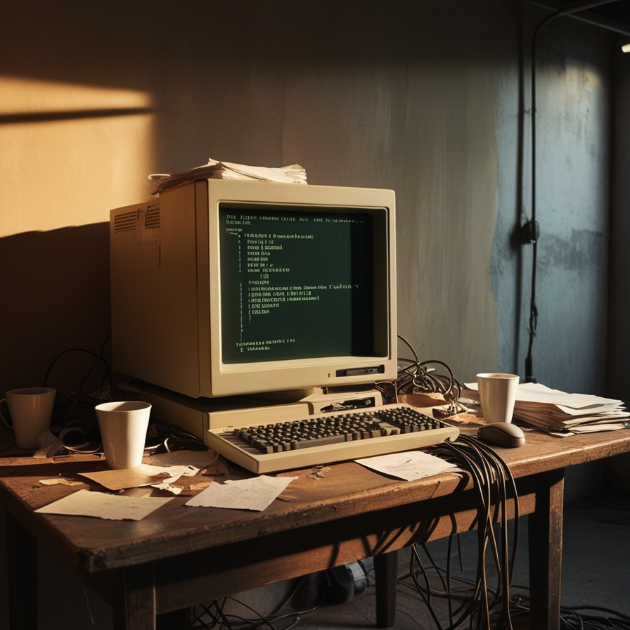
Preparação para Impressão
Após criar o modelo, é necessário usar um software de fatiamento (como Cura ou PrusaSlicer) para converter o modelo 3D em um conjunto de instruções que a impressora 3D pode entender.
No slicer, você ajusta configurações como resolução, densidade de preenchimento, e suporte para partes do modelo que precisam.

Slide 5
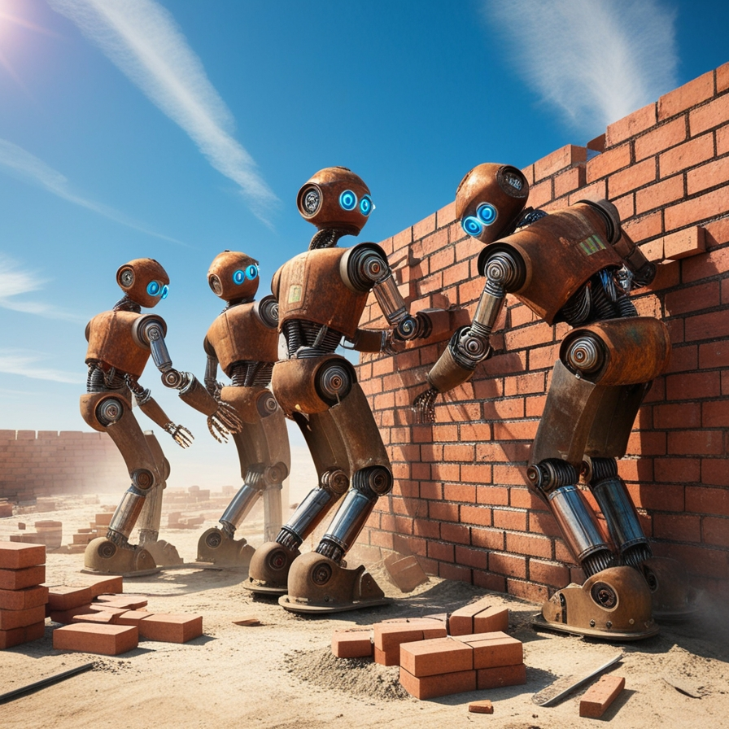
Impressão 3D
Transfira o arquivo gerado pelo slicer para a impressora 3D, geralmente por um cartão SD ou conexão direta. A impressora lê o arquivo e começa a imprimir a peça camada por camada. Dependendo da impressora e do material, isso pode levar de algumas horas a vários dias.

Slide 6
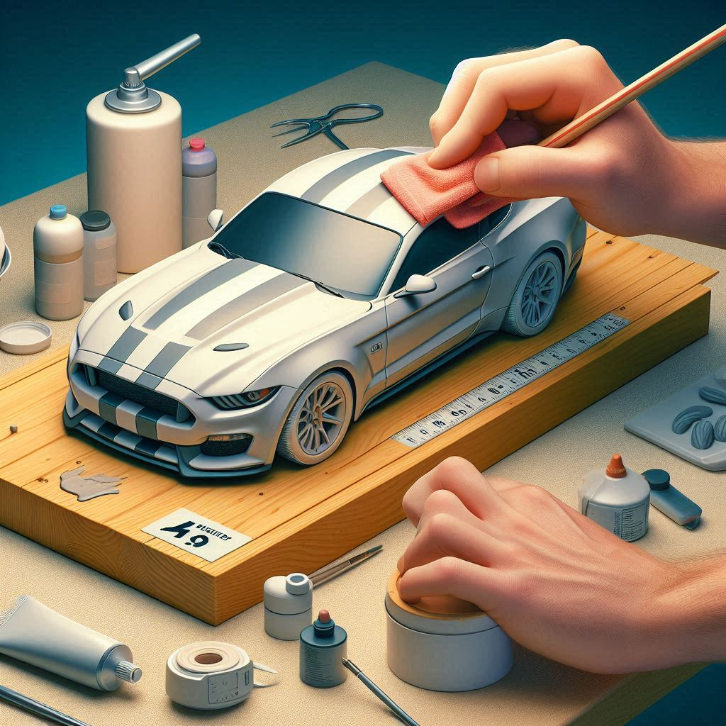
Pós-Processamento
Após a impressão, a peça deve ser cuidadosamente removida da plataforma de impressão. Pode ser necessário lixar, pintar ou realizar outros ajustes para finalizar a peça.

Slide 7

Conclusão
E aí está o resumo do processo! Desde a modelagem até a peça final, cada etapa é crucial para garantir que o resultado seja como o esperado.

Slide 8

Dúvidas
Rafael Luiz de Oliveira – Eng. Software.
Linkedin: https://www.linkedin.com/in/rafael-oliveira-b0a99716a/
E-mail:
rafaerlo@gmail.com

Slide 9

Obrigado

